Slide 1

energetisches Quartierskonzept Jevenstedt -
Alter Ortskern
Öffentliche Veranstaltung
05. Mai 2022

Slide 2
Agenda
19:00 Begrüßung durch den Bürgermeister
19:10 Einführung: Inhalte und Ablauf von energetischem Quartierskonzept und darauf aufbauendem Sanierungsmanagement
19:20 Energie-Einsparmöglichkeiten am eigenen Haus:
Was kann Jede/r tun - Ergebnisse der Mustersanierungsberatungen
19:40 Fragen / Diskussion
20:00 Pause
20:30 zukünftige Wärme-Versorgungsmöglichkeiten
20:50 Fragen / Diskussion
anschl. Erläuterung weiteres Vorgehen, Verabschiedung durch den Bürgermeister,
bei Bedarf Raum für individuelle Rückfragen

Slide 3
Agenda
19:00 Begrüßung durch den Bürgermeister
19:10 Einführung: Inhalte und Ablauf von energetischem Quartierskonzept und darauf aufbauendem Sanierungsmanagement
19:20 Energie-Einsparmöglichkeiten am eigenen Haus:
Was kann Jede/r tun - Ergebnisse der Mustersanierungsberatungen
19:40 Fragen / Diskussion
20:00 Pause
20:30 zukünftige Wärme-Versorgungsmöglichkeiten
20:50 Fragen / Diskussion
anschl. Erläuterung weiteres Vorgehen, Verabschiedung durch den Bürgermeister,
bei Bedarf Raum für individuelle Rückfragen

Slide 4
Agenda
19:00 Begrüßung durch den Bürgermeister
19:10 Einführung: Inhalte und Ablauf von energetischem Quartierskonzept und darauf aufbauendem Sanierungsmanagement
19:20 Energie-Einsparmöglichkeiten am eigenen Haus:
Was kann Jede/r tun - Ergebnisse der Mustersanierungsberatungen
19:40 Fragen / Diskussion
20:00 Pause
20:30 zukünftige Wärme-Versorgungsmöglichkeiten
20:50 Fragen / Diskussion
anschl. Erläuterung weiteres Vorgehen, Verabschiedung durch den Bürgermeister,
bei Bedarf Raum für individuelle Rückfragen

Slide 5
Wärmewende Schleswig-Holstein
Rahmen / Hintergrund der Arbeiten des Planerteams
Der „menschengemachte“ Klimawandel ist real. Klimaschutz ist vordringlichste Aufgabe.
Schleswig-Holstein ist betroffen (Küstenschutz, …).
Internationalen Verträge & Abkommen sind einzuhalten (Pariser Klimaschutz-abkommen).
Förderziel des durchgeführten Quartierskonzepts: „Ziel der Bundesregierung ist es, den Kohlendioxid-Ausstoß im Gebäudebereich gegenüber 1990 bis zum Jahr 2020 um 40 Prozent zu senken. Bis zum Jahr 2050 soll der Kohlendioxid-Ausstoß um 80 bis 95 Prozent vermindert werden. Diesen Klimaschutzzielen dient das Programm ‚Energetische Stadtsanierung‘ durch die Förderung integrierter Quartierskonzepte sowie eines Sanierungsmanagements. …“

Slide 6
Wärmewende Schleswig-Holstein
Gesetzgebung in Schleswig-Holstein 1/2
Im Dezember 2021 ist das aktualisierte Energiewende- und Klimaschutzgesetz (EWKG) in Schleswig-Holstein in Kraft getreten
Wichtige Elemente:
Verschärfte Klimaschutzziele
  - 65 % Treibhausgasemissionen bis 2030
  - 88 % Treibhausgasemissionen bis 2040
  Netto-Treibhausgasneutralität bis 2045
Vorgaben zum Ausbau von PV-Anlagen
  PV-Anlagen-Pflicht über Parkplätzen von mehr als 100 Stellplätzen
  PV-Anlagen-Pflicht bei Neubau oder Renovierung von mehr als 10 % der Dachfläche von Nichtwohngebäuden (z.B. öff. Liegenschaften)
Quelle: EWKG-SH: https://www.schleswig-holstein.de/DE/Fachinhalte/K/klimaschutz/energiewendeKlimaschutzgesetz.html

Slide 7
Wärmewende Schleswig-Holstein
Gesetzgebung in Schleswig-Holstein 2/2
Aktualisierte Energiewende- und Klimaschutzgesetz (EWKG) in Schleswig-Holstein
Wichtige Elemente (Fortsetzung):
Nutzungspflicht von erneuerbaren Energien in der Wärmeversorgung
  Beim Heizungsaustausch in Gebäuden, die älter als 2009 sind müssen ab dem 01. Juli 2022 mindestens 15% erneuerbare Wärme genutzt werden
Verpflichtung zur Erstellung kommunaler Wärme- und Kältepläne

Slide 8
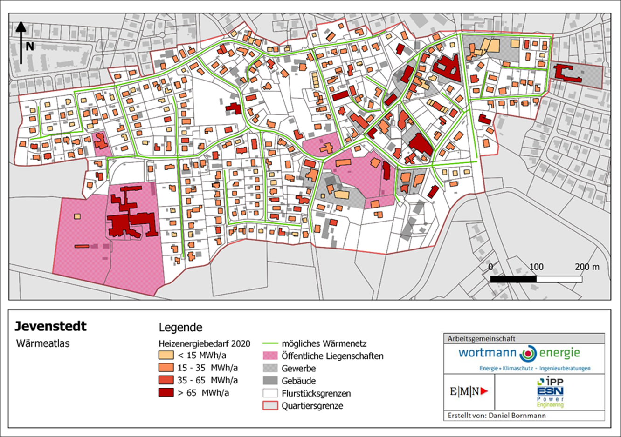
Das Quartier

Slide 9
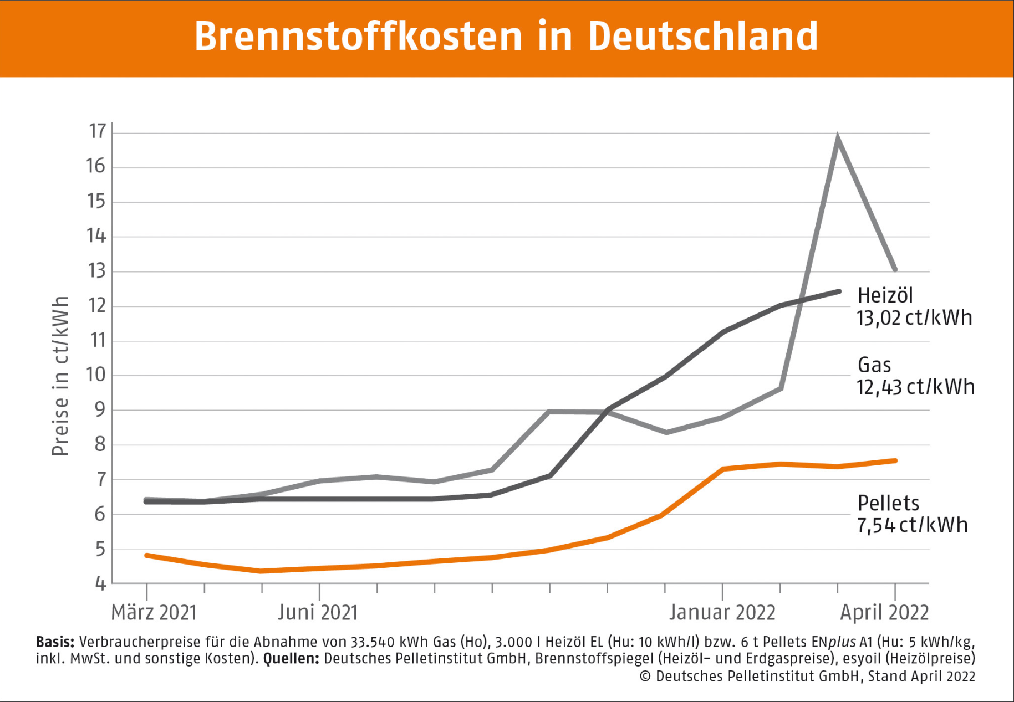
Motivation Energiepreise
Effiziente Häuser sparen Energie und Kosten:
Quelle: https://www.depi.de/p/Brennstoffkosten-in-Deutschland-Marz-2022-tTpXC9rdPy3z79zwb2KCYv

Slide 10
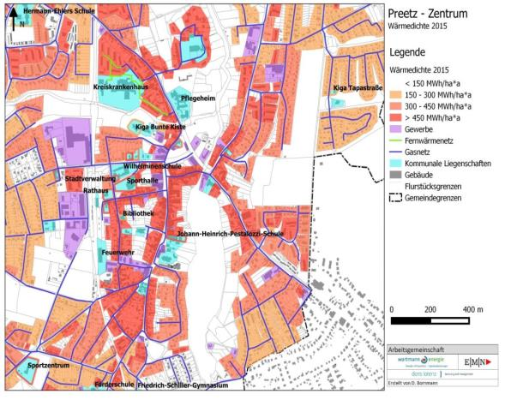
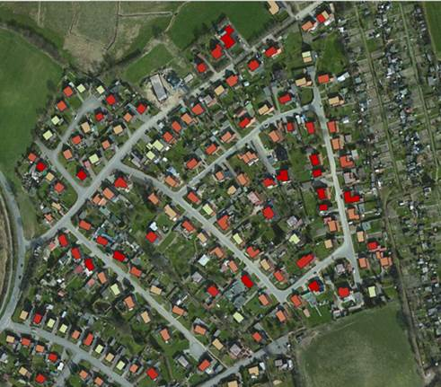
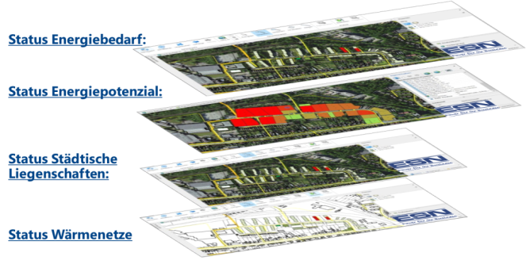
Schritt 1: energetischer Ist-Zustand
Quartierskonzepte: Vorgehensweise & Beteiligungsmöglichkeiten
Recherche und Aufnahme der notwendigen Daten für die Erstellung eines GIS-basierten Wärmeatlas für das Untersuchungsgebiet:
GIS-Daten, LoD1-Gebäudehöhenmodell
Gebäudetypen, Katasterdaten
Anlagen- & Verbrauchsdaten (Wärme, Öl, Gas, Pellets, Strom, …)
  Umfrage
  Verbrauchsdaten vom Netzbetreiber
  Daten der Schornsteinfeger
  (Heizungsanlagen)
  Klima-Navi
  …
Ergebnis: thematische Karten zu aktuellen
Wärmedaten u. ä.

Slide 11
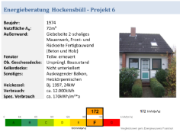
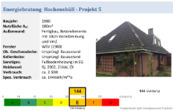
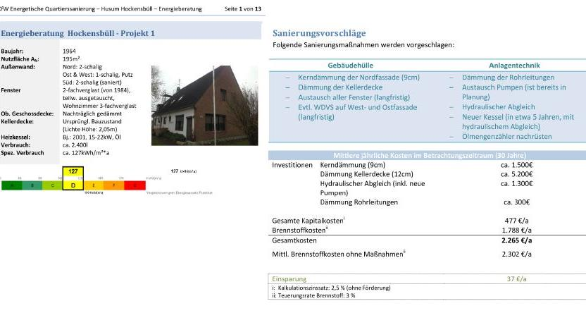
Schritt 2: Einsparmöglichkeiten
Quartierskonzepte: Vorgehensweise & Beteiligungsmöglichkeiten
Maßnahmen identifizieren und bewerten:
oberste Geschossdecke dämmen
Kellerdecke dämmen
Außenwand (Kerndämmung)
Fenster
hydraulischer Abgleich
Hocheffizienzpumpen
Verbrauchsverhalten ändern
…
Muster-Sanierungsberatungen
Ergebnis: mögliche zukünftige Entwicklungen des
Energieverbrauchs (Fokus Wärme)

Slide 12

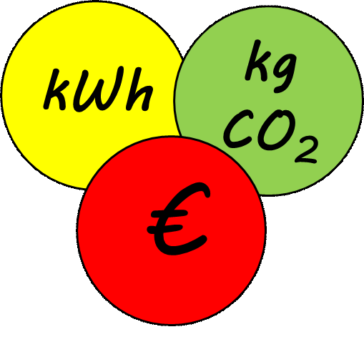
Schritt 3: Bedarfsdeckung
Quartierskonzepte: Vorgehensweise & Beteiligungsmöglichkeiten
Diskussion zukünftiger Erzeugungs- / Versorgungsmöglichkeiten:
Abwärme (z.B. aus Biogasanlagen),
Solarthermie,
Pellets oder Hackschnitzel,
Wärmepumpen,
Speicher,
Gas- / Ölkessel,
…
Berücksichtigung von Wärmespeichern und Wärmenetzen.
Ergebnis: Versorgungsoptionen
(technisch, wirtschaftlich, klimabezogen, organisatorisch)
Foto: https://www.vodafone.de/featured/digital-life/kaminfeuer-apps-eine-auswahl-und-infos-zum-streaming-auf-tv/

Slide 13
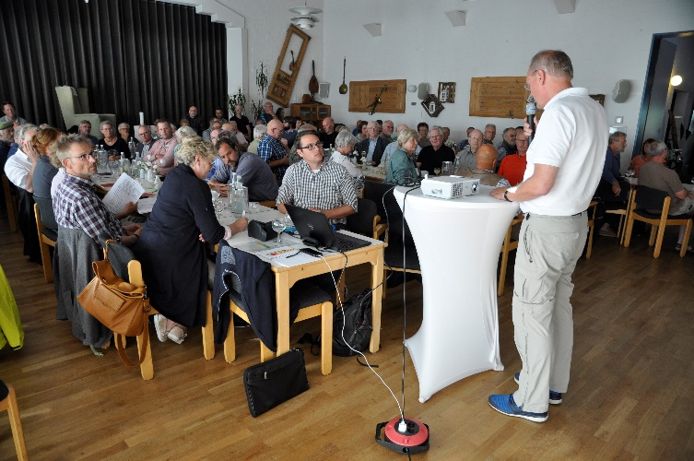
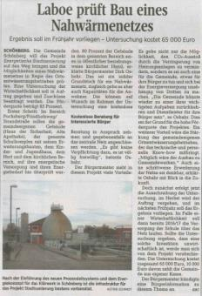
Kommunikation
Lenkungsgruppe:
steuert den Arbeitsablauf
berät über wesentliche Weichenstellungen
Bürgermeister, Gemeindevertreter, Amt Jevenstedt, Klimaschutzmanagement der Klimaschutzagentur
öffentliche Veranstaltung:
Einführung
Einsparmöglichkeiten - konkret
Ergebnisse der Mustersanierungen
günstige und klimafreundliche Wärmeerzeugung

Slide 14



Übergang Sanierungsmanagement
Der Kümmerer
Aufgaben des Sanierungsmanagements:
Umsetzungsbegleitung Wärmeversorgung & Sanierung,
Beantragung Fördermittel,
Klärung Betreiberfrage Wärmenetz,
Abfrage potentielles Kundeninteresse,
Verstätigung Bürgerberatung,
etc.
Ergebnis: konkrete CO₂-Einsparung durch umgesetzte Projekte

Slide 15
Agenda
19:00 Begrüßung durch den Bürgermeister
19:10 Einführung: Inhalte und Ablauf von Quartierskonzept und Sanierungsmanagement
19:20 Energie-Einsparmöglichkeiten am eigenen Haus:
Was kann Jede/r tun - Ergebnisse der Mustersanierungsberatungen
19:40 Fragen / Diskussion
20:00 Pause
20:30 zukünftige Wärme-Versorgungsmöglichkeiten
20:50 Fragen / Diskussion
anschl. Erläuterung weiteres Vorgehen, Verabschiedung durch den Bürgermeister,
bei Bedarf Raum für individuelle Rückfragen

Slide 16

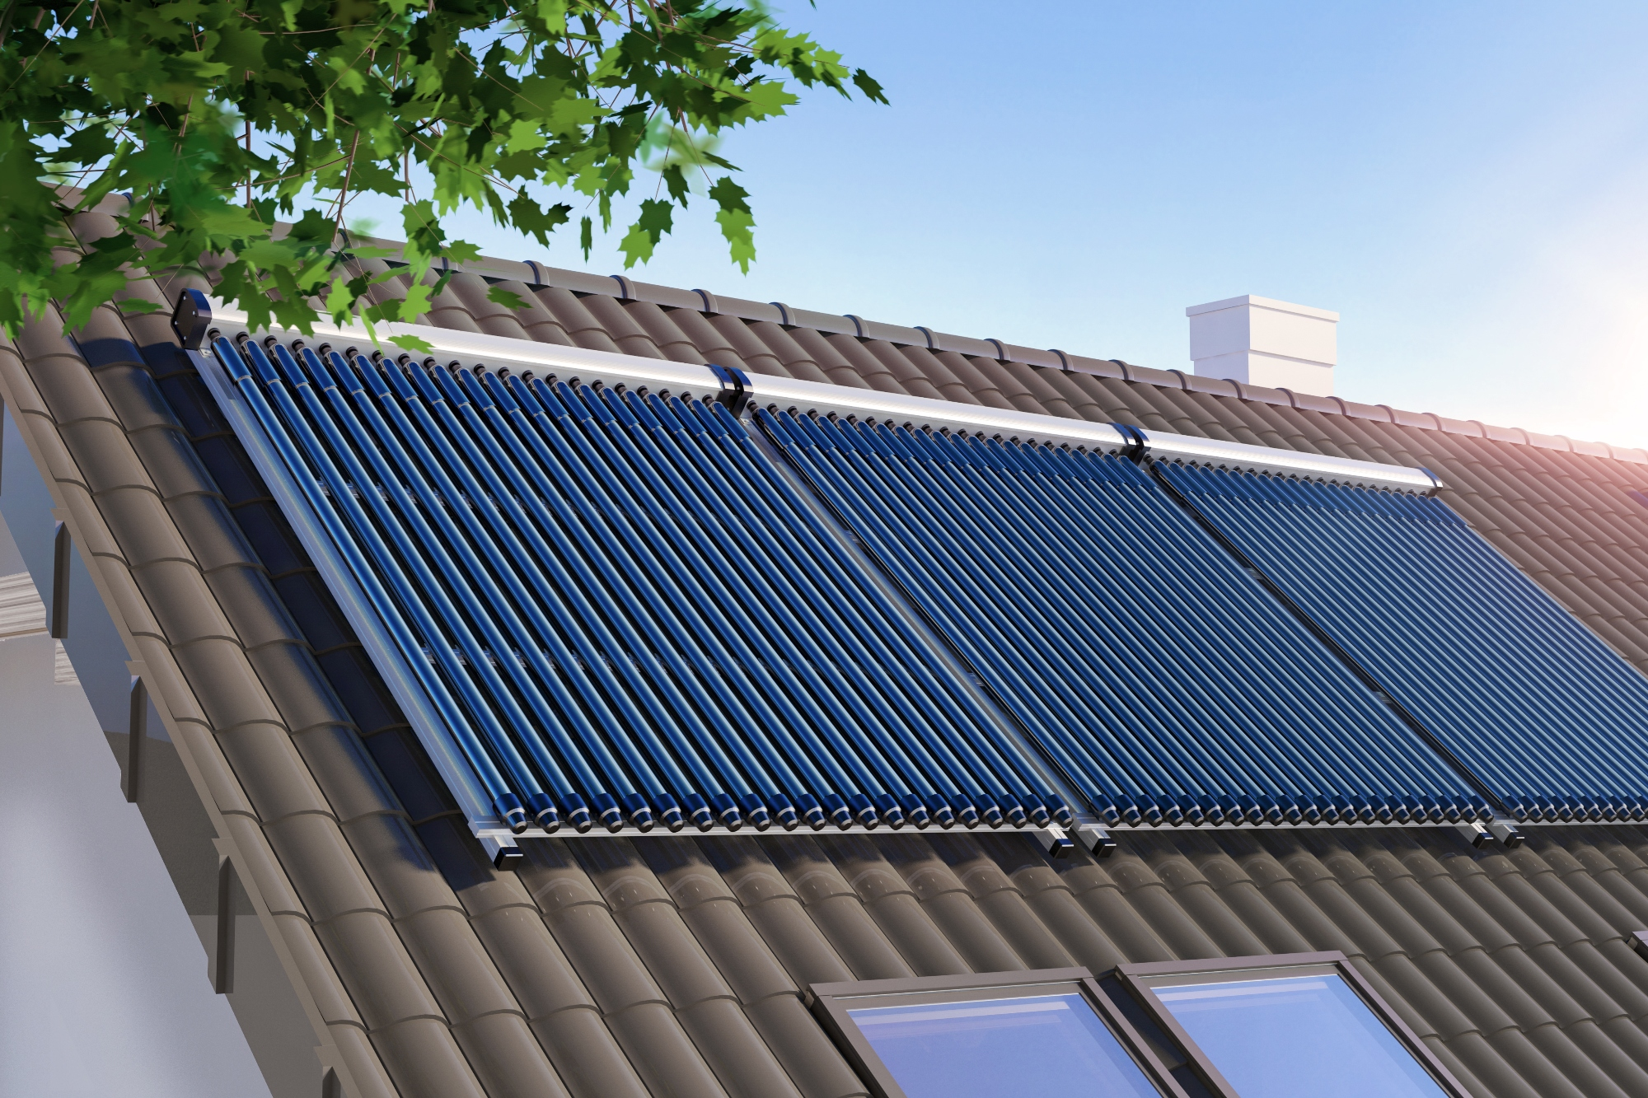
Energetische Gebäudesanierung
Im und am Gebäude
Ziel: Maximierung der Förderung
  Hohe Wärmeschutzqualität erreichen
    Transmissionswärmeverluste minimieren
  Geringer Primärenergieverbrauch
    Erneuerbare Energien nutzen
  Diese beiden Kriterien sind entscheidend für die Gewährung der Zuschüsse nach der Bundesförderung für effiziente Gebäude (BEG)!
Quellen: https://www.umweltbundesamt.de/sites/default/files/medien/376/publikationen/waermedaemmung_fragen_und_antworten_web.pdf
https://heizung.de/waermepumpe/wissen/waermepumpe-mit-solarthermie-verschiedene-moeglichkeiten/

Slide 17


Energetische Gebäudesanierung
Im und am Gebäude
Beratung nutzen
  Information
  BAFA-Energieberatung (iFSP)
  Konzept
  Förderung nutzen
    Informieren (z.B. 20% Zuschuss Wärmedämmung)
    Optimieren (Beratung, Angebote, Förderung,...)
    Anträge online
Quellen: https://www.danfoss.com/de-de/service-and-support/downloads/dhs/beg/

Slide 18
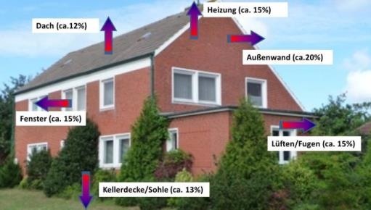
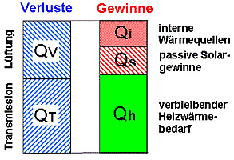
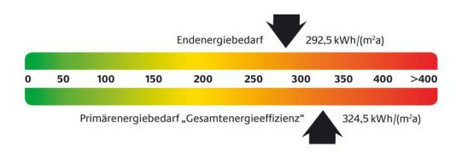
Gebäudebestand
Wärmeverluste und -Gewinne
$$\frac{25.000 kWh}{100 m^{2}·a}=250\frac{kWh}{m^{2}·a}$$
Spezifischer Wärmeverbrauch

Slide 19
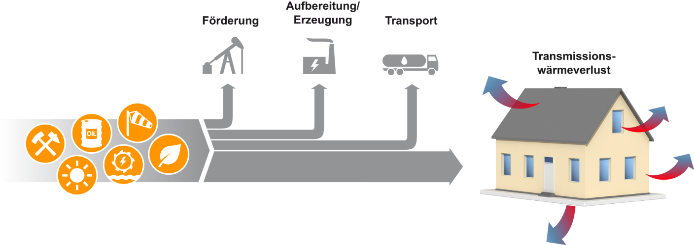
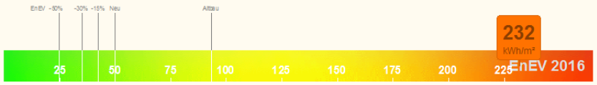
Wärmeversorgung …
… mit minimalem Primärenergie-Aufwand
Wärmeverluste:
- Gebäudehülle,
- Lüftung,
- Heizungsanlage
Primärenergie
Endenergie
Nutzenergie

Slide 20

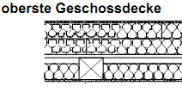


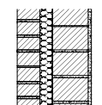
Sanierungsmöglichkeiten
Sinnvolle Maßnahmen ergreifen!
Austausch alte Fenster gegen neue
3-fach Wärmeschutzverglasung
Dämmen der obersten Geschossdecke
Dämmen der Kehlbalkenlage (Spitzboden), Dachschräge?
Neue Dacheindeckung plus neue Dämmung Dachschräge
Neue Schrägdach-Dämmung plus neue Gauben, neue Dachflächenfenster
Dämmung Unterseite Kellerdecke
Außenwand: nachträgliche Kerndämmung des Luftspalts

Slide 21
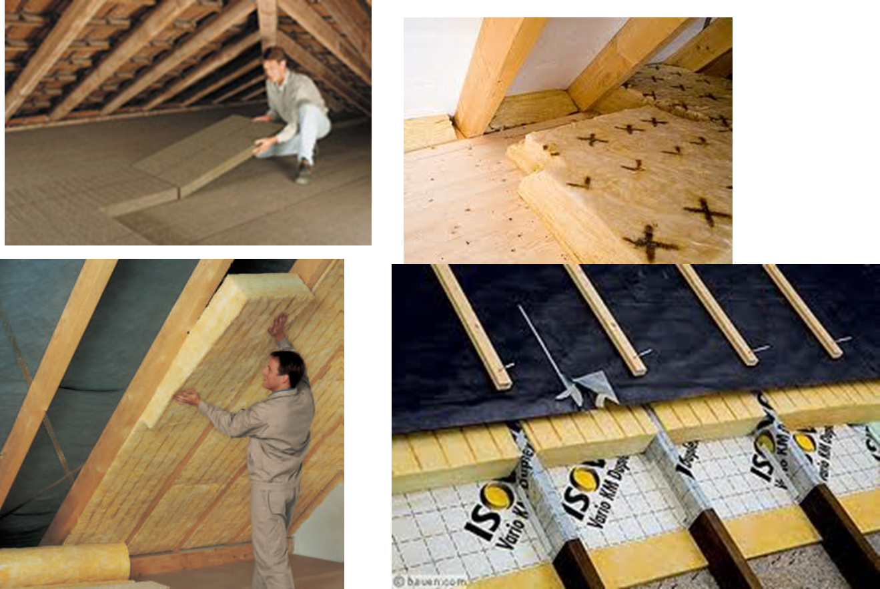
Energetische Sanierung
Dach
Quelle: www.bauen.com, www.energie-fachberater.de

Slide 22
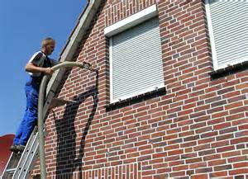
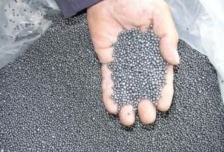
Energetische Sanierung
nachträgliche Kerndämmung
Außenwanddämmung (Bauphysik, Feuchte im Blick!)
Zweischaliges Mauerwerk: Luftschicht vorhanden?
Nachträgliche Kerndämmung z. B. mit speziellen, rieselfähigen Dämmkügelchen, wie etwa Hyperlite ID 35
  Wärmeleitfähigkeit 0,035 W/(m²·K)
  Kosten ca. 30 €/m²
  je nach Dicke Luftspalt, Größe des Objekts, Beschaffenheit der Außenwand, Anfahrt
Quelle http://www.deutsche-daemm.de

Slide 23
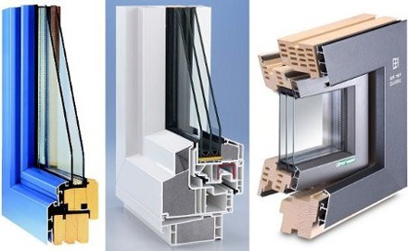
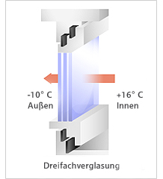
Energetische Sanierung
Fenster: Dreifach-Wärmeschutzverglasung
Wärmeschutz
und
Behaglichkeitssteigerung
(höhere Oberflächentemperatur!)
Quelle http://www.deutsche-daemm.de , www.baulinks.de

Slide 24
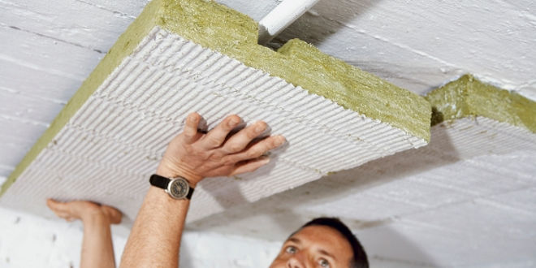
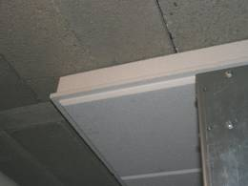
Energetische Sanierung
Kellerdecke
Keller unbeheizt und ausreichend Deckenhöhe vorhanden?
Nachträgliche Dämmung der Kellerdecke:
Min. 8 cm Dämmung
Kosten ca. 35-50 €/m²
je nach Dicke, Aufwand und Fläche

Slide 25
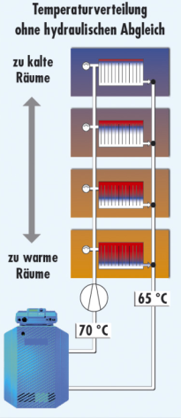
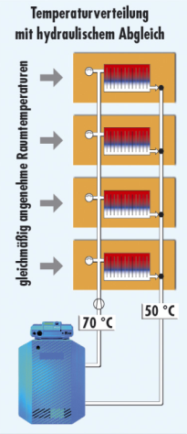
Hydraulischer Abgleich
Richtiges Zusammenspiel von Heizung und Gebäude
Thermostatventile
Durchfluss am Heizkörper einstellbar Vorlauf und Rücklauf (Verschraubung)
Geregelte Umwälzpumpe
Richtige Dimensionierung Kessel
Witterungsgeführte und zeitgesteuerte Regelung
Rohrleitung, Armaturen,
Speicher gedämmt
Quelle VDZev, http://vdzev.de/broschueren/formulare-hydraulischer-abgleich/

Slide 26
Kostenfreie Energieberatungen
Förderanreize BEG Sanierung Wohngebäude
Fördermodalitäten | Förderzuschüsse je bestehender und neuer Heizungstechnik
Fördermodalitäten | Individuell IST: Heizg. Erdgas → Erneuerbare | Individuell IST: Heizg. Heizöl → Erneuerbare | Zentral IST: Heizg. Erdgas → Wärmenetz Erneuerbare
Innovative Heizungstechnik mit erneuerbaren Energien | 35 % | 35 % | 35 %

Slide 27
Kostenfreie Energieberatungen
Förderanreize BEG Sanierung Wohngebäude
Fördermodalitäten | Förderzuschüsse je bestehender und neuer Heizungstechnik
Fördermodalitäten | Individuell IST: Heizg. Erdgas → Erneuerbare | Individuell IST: Heizg. Heizöl → Erneuerbare | Zentral IST: Heizg. Erdgas → Wärmenetz Erneuerbare
Innovative Heizungstechnik mit erneuerbaren Energien | 35 % | 35 % | 35 %
Bonus Umrüstung Ölheizung Bonus Energieberatung, ISFP Bonus emissionsarmer Kessel | ✗ - 5 % ✗ - WP | ü5 % Pellet | ü10 % 5 % ✗ - WP ü5 % Pellet | ✗ - 5 % ✗ - Wärmenetz

Slide 28
Kostenfreie Energieberatungen
Förderanreize BEG Sanierung Wohngebäude
Fördermodalitäten | Förderzuschüsse je bestehender und neuer Heizungstechnik
Fördermodalitäten | Individuell IST: Heizg. Erdgas → Erneuerbare | Individuell IST: Heizg. Heizöl → Erneuerbare | Zentral IST: Heizg. Erdgas → Wärmenetz Erneuerbare
Innovative Heizungstechnik mit erneuerbaren Energien | 35 % | 35 % | 35 %
Bonus Umrüstung Ölheizung Bonus Energieberatung, ISFP Bonus emissionsarmer Kessel | ✗ - 5 % ✗ - WP | ü5 % Pellet | ü10 % 5 % ✗ - WP ü5 % Pellet | ✗ - 5 % ✗ - Wärmenetz
Erneuerung Radiatoren, mit Vorlauftemp.T_{VL} < 60 °C | ? Pellet max. 40 % WP | ? Pellet max. 40 % WP | ? max. 40 % kaltes Wärmenetz

Slide 29
Kostenfreie Energieberatungen
Förderanreize BEG Sanierung Wohngebäude
Fördermodalitäten | Förderzuschüsse je bestehender und neuer Heizungstechnik
Fördermodalitäten | Individuell IST: Heizg. Erdgas → Erneuerbare | Individuell IST: Heizg. Heizöl → Erneuerbare | Zentral IST: Heizg. Erdgas → Wärmenetz Erneuerbare
Innovative Heizungstechnik mit erneuerbaren Energien | 35 % | 35 % | 35 %
Bonus Umrüstung Ölheizung Bonus Energieberatung, ISFP Bonus emissionsarmer Kessel | ✗ - 5 % ✗ - WP | ü5 % Pellet | ü10 % 5 % ✗ - WP ü5 % Pellet | ✗ - 5 % ✗ - Wärmenetz
Erneuerung Radiatoren, mit Vorlauftemp.T_{VL} < 60 °C | ? Pellet max. 40 % WP | ? Pellet max. 40 % WP | ? max. 40 % kaltes Wärmenetz
Heizungsoptimierung: hydraulischer Abgleich, Speicher, Warmwasser, etc.) | 20 % | 20 % | 20 %

Slide 30
Kostenfreie Energieberatungen
Förderanreize BEG Sanierung Wohngebäude
Fördermodalitäten | Förderzuschüsse je bestehender und neuer Heizungstechnik
Fördermodalitäten | Individuell IST: Heizg. Erdgas → Erneuerbare | Individuell IST: Heizg. Heizöl → Erneuerbare | Zentral IST: Heizg. Erdgas → Wärmenetz Erneuerbare
Innovative Heizungstechnik mit erneuerbaren Energien | 35 % | 35 % | 35 %
Bonus Umrüstung Ölheizung Bonus Energieberatung, ISFP Bonus emissionsarmer Kessel | ✗ - 5 % ✗ - WP | ü5 % Pellet | ü10 % 5 % ✗ - WP ü5 % Pellet | ✗ - 5 % ✗ - Wärmenetz
Erneuerung Radiatoren, mit Vorlauftemp.T_{VL} < 60 °C | ? Pellet max. 40 % WP | ? Pellet max. 40 % WP | ? max. 40 % kaltes Wärmenetz
Heizungsoptimierung: hydraulischer Abgleich, Speicher, Warmwasser, etc.) | 20 % | 20 % | 20 %
Energieberatung | 80 % | 80 % | 80 %
Fachplanung, Baubegleitung | 50 % | 50 % | 50 %

Slide 31
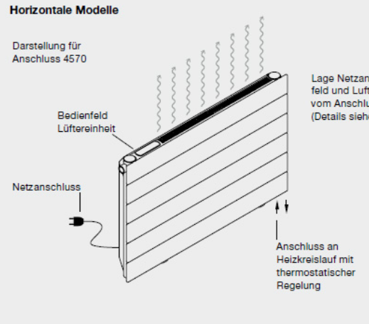
Kostenfreie Energieberatungen
Förderanreize BEG Sanierung Wohn- und Nichtwohngebäude
Umstellung auf Wärmepumpen: Auch hier hohe Zuschüsse für Umrüstung auf Niedertemperatur-Heizkörper (Förderung über BEG, EM, Heizungstechnik)
Vorteile der Heizkörper-Umrüstung:
  Durch angepasste Bauart geeignet für den Betrieb mit Wärmepumpe und / oder Niedertemperatursystem
  Geräuscharme, integrierte Lüfter mit einfach
  bedienbarer Drei-Stufen-Regelung für deutlich
  kürzere Aufheizphase und mehr Leistung und
  damit mehr Komfort und Behaglichkeit
    Hohe BEG-Förderung: Bei Umstieg auf
    Erneuerbare Energien von z. B. Heizöl:
    bis zu 50 %
Quelle: https://produkte.zehnder-systems.de/de/produkt/zehnder-nova-neo; https://www.bafa.de/SharedDocs/Downloads/DE/Energie/beg_infoblatt_foerderfaehige_kosten.pdf?__blob=publicationFile&v=15

Slide 32
KfW-Effizienzhaus
Tilgungszuschuss je erreichter Energieeffizienz
KfW-Effizienzhaus-Niveau | Tilgungszuschuss | Betrag je WE
(EH) | in % je WE | in EURO
EH-40 | 45 % (120 T€) | 54.000
EH-40, EE-Klasse | 50 % (150 T€) | 75.000
EH-55 | 40 % (120 T€) | 48.000
EH-55, EE-Klasse | 45 % (150 T€) | 67.500
EH-70 | 35 % (120 T€) | 42.000
EH-70, EE-Klasse | 40 % (150 T€) | 60.000
EH-80 | 30 % (120 T€) | 36.000
EH-80, EE-Klasse | 35 % (150 T€) | 52.500
EH-100 | 27,5 % (120 T€) | 33.000
EH-100, EE-Klasse | 32,5 % (150 T€) | 48.750
Einzelmaßnahmen (Wärmedämmung, Lüftung, sommerlicher Wärmeschutz,) | 20 % (60 T€) | 12.000
Mit einem Sanierungs­fahrplan erhalten Sie 5 % Extra-Tilgungs­zuschuss!
Quelle: https://www.kfw.de/inlandsfoerderung/Privatpersonen/Bestehende-Immobilie/Förderprodukte/Bundesförderung-für-effiziente-Gebäude-Wohngebäude-Kredit-(261-262)/

Slide 33
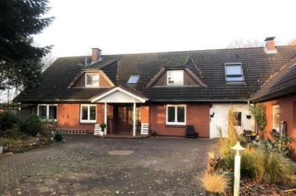
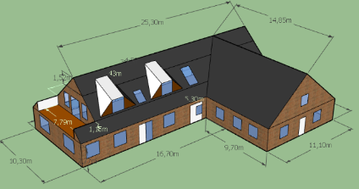
Mustersanierungsberatungen
Wohngebäude I
Begehung und Beratung vor Ort im Freien
Aufnahme der Bauteilflächen
Fragen, Wünsche, Lösungsvorschläge
Energiebilanzierung
Förderung / Wirtschaftlichkeit
Dachsanierung

Slide 34
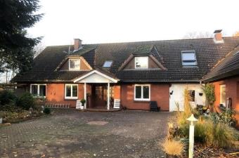

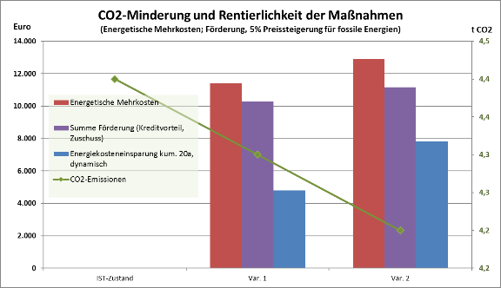
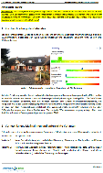

Mustersanierungsberatungen
Wohngebäude I
Varianten der energetischen Gebäudesanierung:
Neue Dacheindeckung mit erhöhter Dämmung, Gauben-Fenster mit 3-fach Wärmeschutzverglasung
Hydraulischer Abgleich, neue Thermostatventile, Pumpen, Rohrisolierung
Notes:
Fazit: Energetische Sanierung lohnt sich!
Kommunikation ggü. Gebäudeeigentümern wichtig!

Slide 35
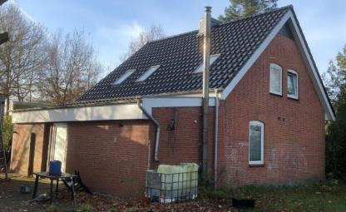
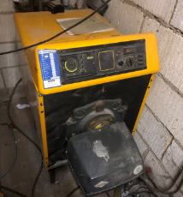
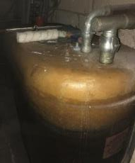
Mustersanierungsberatungen
Wohngebäude II
Begehung und Beratung vor Ort im Freien
Aufnahme der Bauteilflächen
Fragen, Wünsche, Lösungsvorschläge
Energiebilanzierung
Förderung / Wirtschaftlichkeit
Neue Fenster
Ersatz Heizkessel (Öl) durch Holzpelletkessel oder ggf. anbinden an klimafreundliche, zentrale Nahwärme
Hydraulischer Abgleich

Slide 36
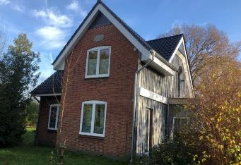
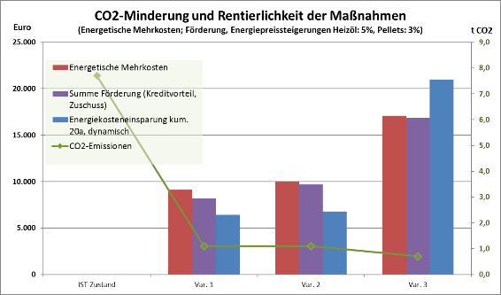

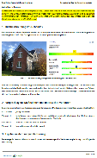
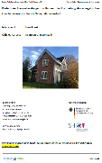
Mustersanierungsberatungen
Wohngebäude II
Varianten der energetischen Gebäudesanierung:
Ersatz Heizöl- durch Holzpelletkessel, hydraul. Abgl.
Austausch der unsanierten Fenster durch dreifach wärmeschutzverglaste Fenster
Innendämmung der Außenwand (bei Komplettmoder-nisierung)

Slide 37
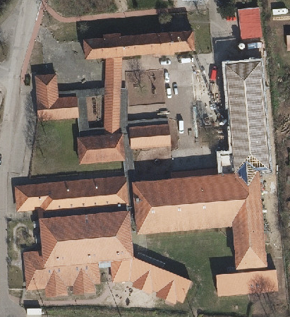
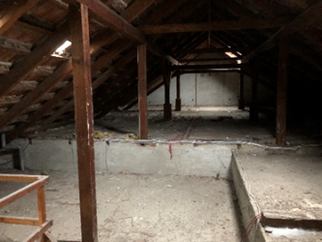
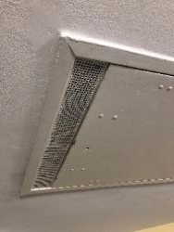
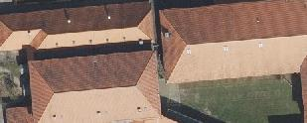
Öffentliche Liegenschaften
Beispiel Schule (Altbau)
Dämmung oberste Geschossdecke / neue Dacheindeckung
Prüfen: nachträgliche Kerndämmung Luftspalt
Details: Belüftung kalter Dachraum abstellen
Hydraulischen Abgleich überprüfen
Wärmeerzeugung ersetzen, da abgängig (1996); ggf. anbinden an klimafreundliche, zentrale Nahwärme
Solaranlagen auf großen Süddachflächen installieren!

Slide 38
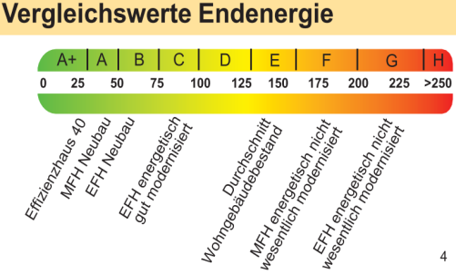
Energetische Sanierung …
… umfassend betrachten
Energiekosten sparen
Komfortgewinn (Behaglichkeit Winter wie Sommer, Akustik, Beleuchtung etc.)
Mängel beheben und Verbinden mit ohnehin notwendigen Instandsetzungsarbeiten
Wertsteigerung der Immobilie
Klima- und Umweltschutz
Energieunabhängigkeit

Slide 39

Energetische Gebäudesanierung
Klimaschutz auch über den Gartenzaun hinweg - was Jede/r Tun Kann
Ziel:
  Ob mit klimafreundlicher Nahwärme oder
  Mit individueller Wärmeversorgung auf Basis erneuerbarer Energien
  Weitestgehende KLIMANEUTRALITÄT bis 2045
  Energie Einsparen (Wärmeschutz, Dämmung,... )
  Auch mal verzichten (Autofahrt, 19°C statt 21°C, Duschen statt Baden,...)
  Effizient nutzen (Optimierte Regelung, effiziente Pumpen, LED,...)
  Restbedarf erneuerbar decken (Solarenergie, Biomasse,...)
Quellen: CO2-Fußabdruck, UBA-Rechner, Link: https://uba.co2-rechner.de/de_DE/
https://www.klimaschutzregion-flensburg.de/seite/431992/zu-hause.html

Slide 40
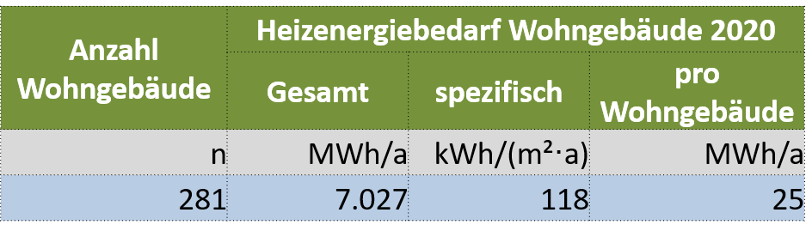
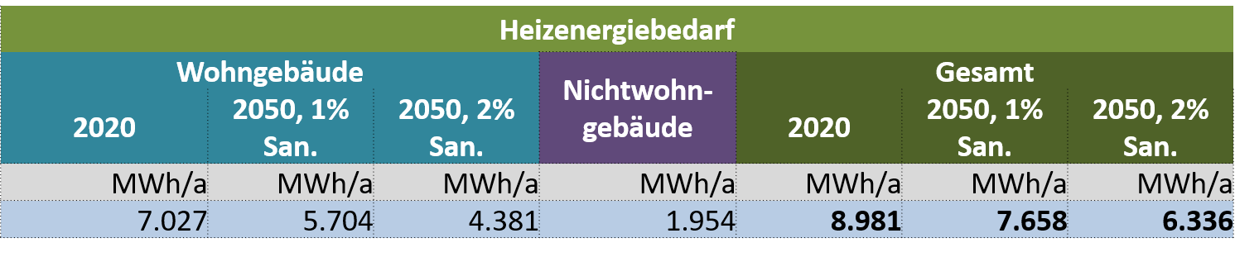
Entwicklung heizenergiebedarf
Gebäudesanierung
Der Heizenergiebedarf beinhaltet auch den Wärmebedarf für warmes Wasser.
Ausgangsbasis für 2050 ist eine allgemeine, jährliche Sanierungsrate im Gebäudebestand von 1 %.
Für eine engagierte, klimafreundliche Sanierung im Bestand wird szenarienhaft auch mit einer Rate von 2 % p. a. gerechnet.

Slide 41
Agenda
19:00 Begrüßung durch den Bürgermeister
19:10 Einführung: Inhalte und Ablauf von Quartierskonzept und Sanierungsmanagement
19:20 Einsparmöglichkeiten am eigenen Haus:
Ergebnisse der Mustersanierungsberatungen
19:40 Fragen / Diskussion
20:00 Pause
20:30 zukünftige Wärme-Versorgungsmöglichkeiten
20:50 Fragen / Diskussion
anschl. Erläuterung weiteres Vorgehen, Verabschiedung durch den Bürgermeister,
bei Bedarf Raum für individuelle Rückfragen

Slide 42
Agenda
19:00 Begrüßung durch den Bürgermeister
19:10 Einführung: Inhalte und Ablauf von Quartierskonzept und Sanierungsmanagement
19:20 Einsparmöglichkeiten am eigenen Haus:
Ergebnisse der Mustersanierungsberatungen
19:40 Fragen / Diskussion
20:00 Pause
20:30 zukünftige Wärme-Versorgungsmöglichkeiten
20:50 Fragen / Diskussion
anschl. Erläuterung weiteres Vorgehen, Verabschiedung durch den Bürgermeister,
bei Bedarf Raum für individuelle Rückfragen

Slide 43
Agenda
19:00 Begrüßung durch den Bürgermeister
19:10 Einführung: Inhalte und Ablauf von Quartierskonzept und Sanierungsmanagement
19:20 Einsparmöglichkeiten am eigenen Haus:
Ergebnisse der Mustersanierungsberatungen
19:40 Fragen / Diskussion
20:00 Pause
20:30 zukünftige Wärme-Versorgungsmöglichkeiten
20:50 Fragen / Diskussion
anschl. Erläuterung weiteres Vorgehen, Verabschiedung durch den Bürgermeister,
bei Bedarf Raum für individuelle Rückfragen

Slide 44
Zentrale Wärmeversorgung
Welche Vorteile bietet Nahwärme?
regional
preisstabil
zukunftsfähig
flexibel
klimafreundlich
zuverlässig
bequem

Slide 45
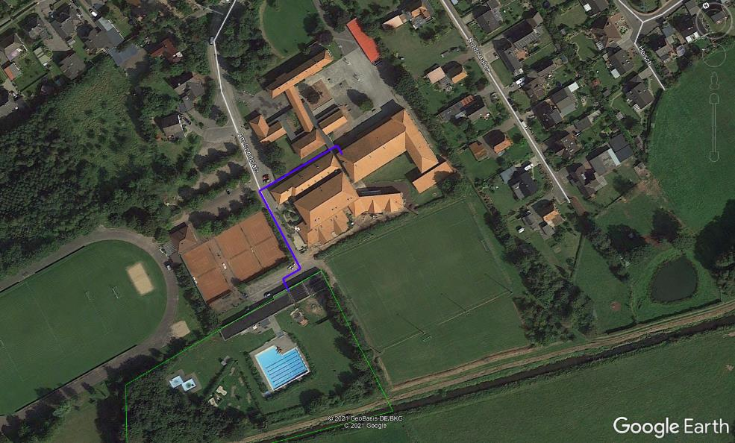
Zentrale Wärmeversorgung
Wärmenetz allgemeinbildende Schule
Trassenlänge | 225 m
Anschlussdichte | 3,0 MWh/(m∙a)
Anschlussnehmer | 4
Wohngebäude | 0
Nichtwohngebäude | 4

Slide 46
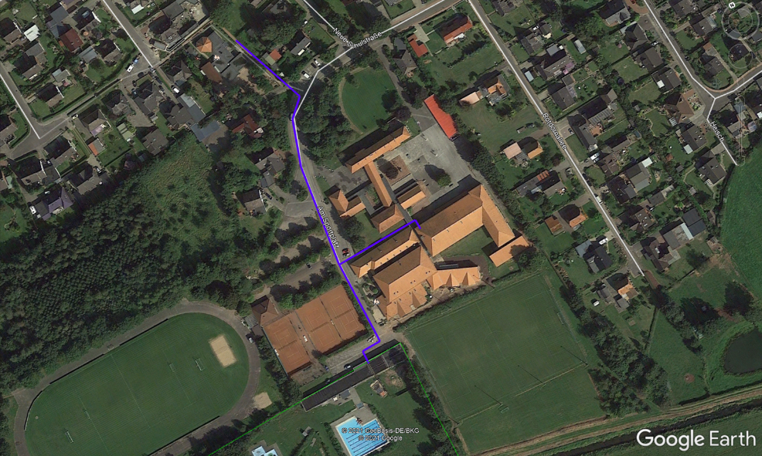
Zentrale Wärmeversorgung
Wärmenetz allgemeinbildende Schule inkl. Kita „Bunte Arche“
Trassenlänge | 421 m
Anschlussdichte | 1,8 MWh/(m∙a)
Anschlussnehmer | 5
Wohngebäude | 0
Nichtwohngebäude | 5

Slide 47

Zentrale Wärmeversorgung
Wärmenetz Großverbraucher (> 65 MWh/a)
Trassenlänge | 2.390 m
Anschlussdichte | 0,9 MWh/(m∙a)
Anschlussnehmer | 14
Wohngebäude | 6
Nichtwohngebäude | 8

Slide 48

Zentrale Wärmeversorgung
Wärmenetz Gesamtquartier
Trassenlänge | 12.352 m
Anschlussdichte | 0,9 MWh/(m∙a)
Anschlussnehmer | 314
Wohngebäude | 281
Nichtwohngebäude | 33

Slide 49
Zentrale Wärmeversorgung
Quartiersspezifische Optionen gemäß Quartierskonzept
Vorhandene Wärme der lokalen Biogasanlagen in Jevenstedt
  Biogas-Wärme wird mittels mobiler Wärmetransportcontainer, die an den Biogasanlagen „aufgeladen“ werden, zur Heizzentrale des Wärmenetzes transportiert und dort wieder „entladen“
Vorhandene Hackschnitzel aus der Region (z. B. Lohnunternehmen)
Vorhandene Freiflächen zum Betrieb naturverträglicher Solarthermie-Anlagen
Versorgungssicherheit durch Spitzenlastkessel

Slide 50

Zentrale Wärmeversorgung
Biogasanlagen - Standorte
Bildquelle: PCM Energy GmbH

Slide 51




Zentrale Wärmeversorgung
„Containerwärme“ jetzt schlüsselfertig
Bildquelle: PCM Energy GmbH

Slide 52
Zentrale Wärmeversorgung
Drei Versorgungsvarianten
Holzkessel + Erdgaskessel für Lastspitzen / als Reserve
Solarthermie + Holzkessel + Erdgaskessel für Lastspitzen / als Reserve
Biogas-Wärme + Holzkessel + Erdgaskessel für Lastspitzen / als Reserve
Die Anteile an erneuerbaren Energien (Biomasse, Solar) liegen jeweils zwischen 84% und 96%
Gegenüber den derzeitigen CO₂-Emissionen können diese um bis zu 80% verringert werden.
Die Investitionen liegen für die Vorhaben zwischen 700.000 und 21 Mio. Euro Netto.
Die Förderung liegt dabei zwischen 10 und 40%, je nach Variante und Verfügbarkeit der Förderprogramme.

Slide 53
Zentrale Wärmeversorgung
Wirtschaftlichkeit (Kostenstand Ø 2021 und März 2022)
Die daraus resultierenden Wärmegestehungskosten liegen – je nach betrachteter Variante und Ausbaustufe zwischen 145 und 255 Euro/MWh bzw. 14,5 bis 25,5 ct/kWh – netto
Und einer Anschlussquote von 100%!
Von besonderer Bedeutung für die
Wirtschaftlichkeit ist die Anschluss-
quote!
Es wurde hier zunächst eine Anschlussquote an das Wärmenetz von 100 % angesetzt.

Slide 54

Zentrale Wärmeversorgung
Sensitivitätsanalyse Anschlussquote (Basis Kostenstand Ø 2021)

Slide 55
Zentrale Wärmeversorgung
Sensitivitätsanalyse Anschlussquote (Basis Kostenstand Ø 2021)
Basis für Kostenvergleich 16,4 ct/kWh netto

Slide 56
Dezentrale Versorgungsoptionen
Ökologischer und ökonomischer Vergleich mit Nahwärme
Es wurde hier bei der Nahwärme eine Anschlussquote an das Wärmenetz von 80 % angesetzt.

Slide 57
Dezentrale Versorgungsoptionen
Ökologischer und ökonomischer Vergleich mit Nahwärme
Es wurde hier bei der Nahwärme eine Anschlussquote an das Wärmenetz von 80 % angesetzt.

Slide 58
Betreibermodelle Wärmenetz
Modell | Vorteile | Nachteile
BGA-Betreiber | Schafft Interesse am Weiterbetrieb BGA nach Ende EEG-Förderung Wertschöpfung verbleibt in der Kommune | Motivation scheinbar begrenzt Know-how / Infrastruktur VA Offenheit für langfr. andere Erzeugung???
Genossenschaft | Wertschöpfung verbleibt in der Kommune Abnehmer als Miteigentümer | Know-how / Infrastruktur EVA Hohes Engagement vor Ort nötig
Zu gründendes kommunales EVU | Wertschöpfung verbleibt in der Kommune Auch Option Stromversorgung etc. Ggf. Betrieb Schwimmbad Ggf. Kommunalkreditkonditionen | Hoher organisatorischer Aufwand Lohnt sich die Infrastruktur???
EVU / Stadtwerke aus der Region | Wertschöpfung verbleibt in (größerer) Region Know-how / Infrastruktur EVA Ggf. Kommunalkreditkonditionen | Ggf. Interessenkonflikte Gasverkauf Erfahrung mit Wärmenetzen nicht bei allen regionalen Stadtwerken vorhanden Erfahrung mit allen reg. Erzeugungen???
Contractor | Know-how / Infrastruktur EVA Ggf. kostengünstiger Einkauf (Mengen!) Umfangreiche Erfahrungen Größte Angebotsvielfalt / Wettbewerb | Erfahrung mit allen reg. Erzeugungen??? Gewinnmarge fließt aus der Region ab
EVA = Erzeugung, Verteilung, Abrechnung

Slide 59
Ausblick / Umsetzung
Fakt ist, die Schule braucht eine neue Heizung (1 Kessel defekt)
Um den Klimaschutzzielen gerecht zu werden, können fossile Lösungen jetzt keine Option mehr sein
Der Aufbau eines großen Wärmenetzes ist wirtschaftlich abhängig von einer hohen Anschlussquote
Bis zu einer ersten Wärmelieferung aus einem quartiersweiten Wärmenetzes vergehen realistisch noch 2 Jahre
Wärme aus regenerativen Wärmenetzes ist deutlich kostenstabiler als dezentrale Einzelanlagen
→ Ihre Meinung im Rahmen der Fragebogenaktion ist wichtig für die weitere Umsetzung und die Größe des Wärmenetzes!

Slide 60
Agenda
19:00 Begrüßung durch den Bürgermeister
19:10 Einführung: Inhalte und Ablauf von Quartierskonzept und Sanierungsmanagement
19:20 Einsparmöglichkeiten am eigenen Haus:
Ergebnisse der Mustersanierungsberatungen
19:40 Fragen / Diskussion
20:00 Pause
20:30 zukünftige Versorgungsmöglichkeiten
20:50 Fragen / Diskussion
anschl. Erläuterung weiteres Vorgehen, Verabschiedung durch den Bürgermeister,
bei Bedarf Raum für individuelle Rückfragen

Slide 61

Diskussion
Mögliche Leitfragen
Habe ich Fragen zur Gebäudesanierung?
Was ist mein erster Eindruck von der Nahwärmeversorgung?
Welche Fragen habe ich noch?
Was ist mir bei der zukünftigen Wärmeversorgung wichtig?
Was benötige ich für meine spätere Entscheidung?
…
Grafik: https://www.flaticon.com/free-icons/meeting

Slide 63
Zentrale Wärmeversorgung
Drei Versorgungsvarianten
Holzkessel + Erdgaskessel für Lastspitzen / als Reserve
Solarthermie + Holzkessel + Erdgaskessel für Lastspitzen / als Reserve
Biogas-Wärme + Holzkessel + Erdgaskessel für Lastspitzen / als Reserve
Allgemeinbildende Schule
Allgemeinbildende Schule inkl. Kita
Gesamtquartier

Slide 64
Zentrale Wärmeversorgung
CO₂-Emissionsfaktor (BISKO-Standard)
Allgemeinbildende Schule
Allgemeinbildende Schule inkl. Kita
Gesamtquartier
Es wurde für Biogas-Wärme ein CO₂-Emissionsfaktor von 0 g/kWh angesetzt, da die Wärme heute schon anfällt, aber bisher nicht genutzt wird.

Slide 65
Zentrale Wärmeversorgung
Investitionskosten und KfW-Förderung (netto)
Allgemeinbildende Schule
Allgemeinbildende Schule inkl. Kita

Slide 66
Zentrale Wärmeversorgung
Investitionskosten und KfW-Förderung (netto)
Gesamtquartier

Slide 67
Zentrale Wärmeversorgung
Wirtschaftlichkeit (Kostenstand Ø 2021 und März 2022)
Allgemeinbildende Schule
Allgemeinbildende Schule inkl. Kita
Gesamtquartier
Es wurde hier zunächst eine Anschlussquote an das Wärmenetz von 100 % angesetzt.

